Slide 1
第2章: 数据预处理
为什么预处理数据?
数据清理
数据集成
数据归约
离散化和概念分层产生
小结

Slide 2
为什么数据预处理?
现实世界中的数据是脏的
  不完全: 缺少属性值, 缺少某些有趣的属性, 或仅包含聚集数据
    例, occupation=“”
  噪音: 包含错误或孤立点
    例, Salary=“-10”
  不一致: 编码或名字存在差异
    例, Age=“42” Birthday=“03/07/2010”
    例, 以前的等级 “1,2,3”, 现在的等级 “A, B, C”
    例, 重复记录间的差异

Slide 3
数据为什么脏?
不完全数据源于
  数据收集时未包含
  数据收集和数据分析时的不同考虑.
  人/硬件/软件问题
噪音数据源于
  收集
  录入
  变换
不一致数据源于
  不同的数据源
  违反函数依赖

Slide 4
为什么数据预处理是重要的?
没有高质量的数据, 就没有高质量的数据挖掘结果!
  高质量的决策必然依赖高质量的数据
    例如, 重复或遗漏的数据可能导致不正确或误导的统计.
  数据仓库需要高质量数据的一致集成

Slide 5
数据清洗任务
昨天大家都收集了开放的数据集，也了解数据集中维度的含义，如果让你设计数据清洗任务，你认为你收集的数据中有哪些地方是需要验证的？为什么？

Slide 6
数据质量：一个多维视角
一种广泛接受的多角度:
  正确性(Accuracy)
  完全性(Completeness)
  一致性(Consistency)
  合时(Timeliness)：timely update?
  可信性(Believability)
  可解释性(Interpretability)
  可存取性(Accessibility)

Slide 7
数据预处理的主要任务
数据清理
  填充缺失值, 识别/去除离群点, 光滑噪音, 并纠正数据中的不一致
数据集成
  多个数据库, 数据立方体, 或文件的集成
数据变换
  规范化和聚集
数据归约
  得到数据的归约表示, 它小得多, 但产生相同或类似的分析结果：维度规约、数值规约、数据压缩
数据离散化和概念分层

Slide 8

数据预处理的形式

Slide 9
第2章: 数据预处理
为什么预处理数据?
数据清理
数据集成
数据归约
离散化和概念分层产生
小结

Slide 10
数据清理 Data Cleaning
现实世界的数据是脏：很多潜在的不正确的数据，比如，仪器故障，人为或计算机错误，许多传输错误
  incomplete:缺少属性值, 缺少某些有趣的属性, 或仅包含聚集数据
    e.g., 职业=“ ” (missing data)
  noisy:包含错误或孤立点
    e.g., Salary=“−10” (an error)
  inconsistent:编码或名字存在差异, e.g.,
    Age=“42”, Birthday=“03/07/2010”
    以前的等级 “1, 2, 3”, 现在等级 “A, B, C”
    重复记录间的差异
  有意的(e.g.,变相丢失的数据)
    Jan. 1 as everyone’s birthday?

Slide 11
如何处理缺失数据?
忽略元组: 缺少类别标签时常用(假定涉及分类—不是很有效，当每个属性的缺失百分比变化大时
手工填写缺失数据: 乏味+费时+不可行 ?
自动填充
  一个全局常量 : e.g., “unknown”, a new class?!
  使用属性均值
  与目标元组同一类的所有样本的属性均值: 更巧妙
  最可能的值: 基于推理的方法，如贝叶斯公式或决策树

Slide 12
噪音数据Noisy Data
Noise: 被测量的变量的随机误差或方差
不正确的属性值可能由于
  错误的数据收集工具
  数据录入问题 data entry problems
  数据传输问题data transmission problems
  技术限制 technology limitation
  不一致的命名惯例 inconsistency in naming convention
其他需要数据清理的问题
  重复记录 duplicate records
  数据不完整 incomplete data
  不一致的数据 inconsistent data

Slide 13
如何处理噪音数据?
分箱Binning method:
  排序数据，分布到等频/等宽的箱/桶中
  箱均值光滑、箱中位数光滑、箱边界光滑, etc.
聚类Clustering
  检测和去除 离群点/孤立点 outliers
计算机和人工检查相结合
  人工检查可疑值 (e.g., deal with possible outliers)
回归 Regression
  回归函数拟合数据

Slide 14
分箱：简单的离散化方法
等宽度Equal-width (distance) 剖分:
  分成大小相等的n个区间: 均匀网格 uniform grid
  若A和B是 属性的最低和最高取值, 区间宽度为: W = (B –A)/N.
  孤立点可能占据重要影响 may dominate presentation
  倾斜的数据处理不好.
等频剖分 (frequency) /等深equi-depth :
  分成n个区间, 每一个含近似相同数目的样本
  Good data scaling
  类别属性可能会非常棘手.

Slide 15
Binning Methods for Data Smoothing
* Sorted data for price (in dollars): 4, 8, 9, 15, 21, 21, 24, 25, 26, 28, 29, 34
* Partition into (equi-depth) bins:
- Bin 1: 4, 8, 9, 15
- Bin 2: 21, 21, 24, 25
- Bin 3: 26, 28, 29, 34
* Smoothing by bin means:
- Bin 1: 9, 9, 9, 9
- Bin 2: 23, 23, 23, 23
- Bin 3: 29, 29, 29, 29
* Smoothing by bin boundaries:
- Bin 1: 4, 4, 4, 15
- Bin 2: 21, 21, 25, 25
- Bin 3: 26, 26, 26, 34

Slide 16
聚类分析

Slide 17
Regression
y
Y1
Y1’
y = x + 1
X1
x

Slide 18
数据清理作为一个过程
数据偏差检测 Data discrepancy detection
  使用元数据(数据性质的知识)(e.g.,领域, 长度范围,从属, 分布)
  检查字段过载 field overloading
  检查唯一性规则, 连续性规则,空值规则
  使用商业工具
    数据清洗Data scrubbing: 使用简单的领域知识(e.g., 邮编, 拼写检查) 检查并纠正错误
    数据审计 Data auditing: 通过分析数据发现规则和联系发现违规者(孤立点)
数据迁移和集成
  数据迁移工具Data migration tools:允许指定转换
  提取/变换/装入工具ETL (Extraction/Transformation/Loading) tools: 允许用户通过图形用户界面指定变换
整合两个过程
  两个过程迭代和交互执行(e.g., Potter’s Wheels)

Slide 19
第2章: 数据预处理
为什么预处理数据?
数据清理
数据集成
数据归约
离散化和概念分层产生
小结

Slide 20
数据集成
数据集成 Data integration:
  合并多个数据源中的数据，存在一个一致的数据存储中
  涉及3个主要问题：模式集成、冗余数据、冲突数据值
模式集成 Schema integration
  例如., A.cust-id ≡？ B.cust-#
  实体识别问题 Entity identification problem:
    多个数据源的真实世界的实体的识别, e.g., Bill Clinton = William Clinton
  集成不同来源的元数据
冲突数据值的检测和解决
  对真实世界的实体，其不同来源的属性值可能不同
  原因:不同的表示,不同尺度,公制 vs. 英制

Slide 21
数据集成中冗余数据处理
冗余数据Redundant data （集成多个数据库时出现）
  目标识别：同一个属性在不同的数据库中有不同的名称
  衍生数据：一个属性值可由其他表的属性推导出, e.g.,年收入
相关分析 correlation analysis /协方差分析covariance analysis
  可用于检测冗余数据
小心的集成多个来源的数据可以帮助降低和避免结果数据集中的冗余和不一致，提高数据挖掘的速度和质量

Slide 22



相关分析 (数值数据)
Correlation coefficient (also called Pearson’s product moment coefficient)
相关系数（皮尔逊相关系数）
  n元组个数, 和 属性A和B上的平均值, σ_{A} and σ_{B}分别为各自标准差， Σ(a_{i}b_{i}) is the AB叉积 cross-product之和.
If r_{A,B} > 0, A and B 整相关 (A’s values increase as B’s). 值越大相关程度越高.
r_{A,B} = 0: 不相关; r_{AB} < 0: 负相关

Slide 23

相关性的视觉评价
Scatter plots showing the similarity from –1 to 1.

Slide 24



相关 (线形关系)
相关测量的是对象间的线性关系
To compute correlation, we standardize data objects, A and B, and then take their dot product

Slide 25


协方差Covariance (Numeric Data)
Covariance is similar to correlation
  n元组个数, 和 属性A和B上的平均值, σA and σB分别为各自标准差.
正covariance: If Cov_{A,B} > 0, 则A 和B 同时倾向于大于期望值.
负covariance: If Cov_{A,B} < 0，则如果 A〉其期望值, B is likely to be smaller than its expected value.
Independence: Cov_{A,B} = 0 but the converse is not true:
  Some pairs of random variables may have a covariance of 0 but are not independent. Only under some additional assumptions (e.g., the data follow multivariate normal distributions) does a covariance of 0 imply independence
Correlation coefficient:

Slide 26

Co-Variance: An Example
It can be simplified in computation as
设两个股票 A 和B 一周内值如下 (2, 5), (3, 8), (5, 10), (4, 11), (6, 14).
问: 如果股票是由同行业趋势的影响，它们的价格将一起上升或下降？
  E(A) = (2 + 3 + 5 + 4 + 6)/ 5 = 20/5 = 4
  E(B) = (5 + 8 + 10 + 11 + 14) /5 = 48/5 = 9.6
  Cov(A,B) = (2×5+3×8+5×10+4×11+6×14)/5 − 4 × 9.6 = 4
Thus, A and B rise together since Cov(A, B) > 0.

Slide 27
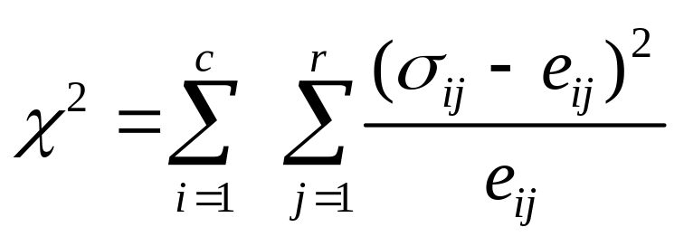
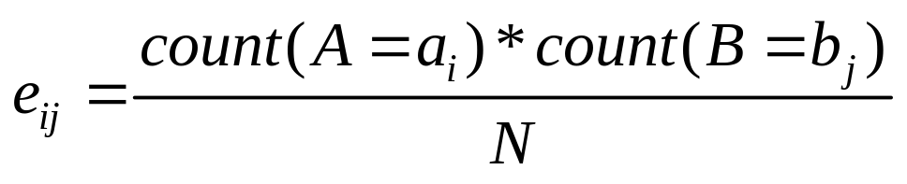
相关分析 (名义数据Nominal Data)
Χ2 (chi-square) test 开方检验
  σ_{ij}是(a_{i},b_{j})的观测频度（实际计数）
  eij是(a_{i},b_{j})的期望频度
  N数据元组的个数
 | 属 |  | A
 | 性 | a₁ | a₂ | i | a_{c}
 | b₁
B | b₂
 | j
 | b_{r}
  Χ2 值越大,相关的可能越大
  对 Χ² 值贡献最大的项，其实际值与期望值相差最大的相
  相关不意味着因果关系
(A=ai,B=bj)

Slide 28
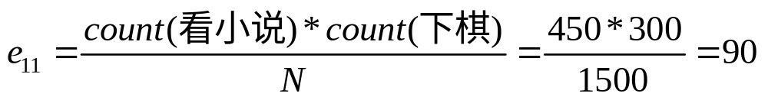
Chi-Square 卡方值计算: 例子
 | Play chess | Not play chess | Sum (row)
看小说 | 250(90) | 200(360) | 450
不看小说 | 50(210) | 1000(840) | 1050
Sum(col.) | 300 | 1200 | 1500
Χ² (chi-square) 计算(括号中的值为期望计值，由两个类别的分布数据计算得到)
结果表明like_fiction 和play_chess 关联

Slide 29
数据变换Data Transformation
光滑: 去掉噪音，技术：分箱、回归、聚类
聚集Aggregation:汇总, 数据立方体构造
数据泛化Generalization:概念分层
规范化Normalization:按比例缩放到一个具体区间
  最小-最大规范化
  z-score 规范化
  小数定标规范化
属性Attribute/特征feature 构造
  从给定的属性构造新属性
  机器学习中称为：特征构造
数据规约

Slide 30

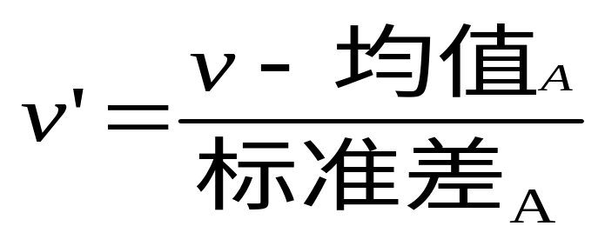
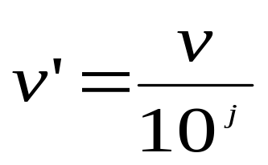

规范化数据的方法
最小-最大规范化 min-max normalization
  新数据可能“越界”
z-score normalization
normalization by decimal scaling
  移动属性A的小数点位置(移动位数依赖于属性A的最大值)
J为使得 Max(| |)<1的整数中最小的那个

Slide 31
第2章: 数据预处理
为什么预处理数据?
数据清理
数据集成
数据归约
离散化和概念分层产生
小结

Slide 32
数据规约策略
在完整数据上的分析/挖掘耗时太长，以至于不现实
Data reduction 获得数据集的一个规约表示，小很多，接近保持原数据的完整性，使得可得到相同/几乎相同的分析结果
数据规约策略如下；
  数据立方体聚集：聚集数据立方体结构的数据
  维度规约—去除不重要的属性
    主成份分析Principal Components Analysis (PCA)
    特征子集选择Feature subset selection,
    属性产生
  数据压缩 Data Compression
    基于离散小波变换的数据压缩：图像压缩
  数值规约—用某种表示方式替换/估计原数据
    Regression and Log-Linear Models
    Histograms, clustering, sampling
  离散化和产生概念分层

Slide 33
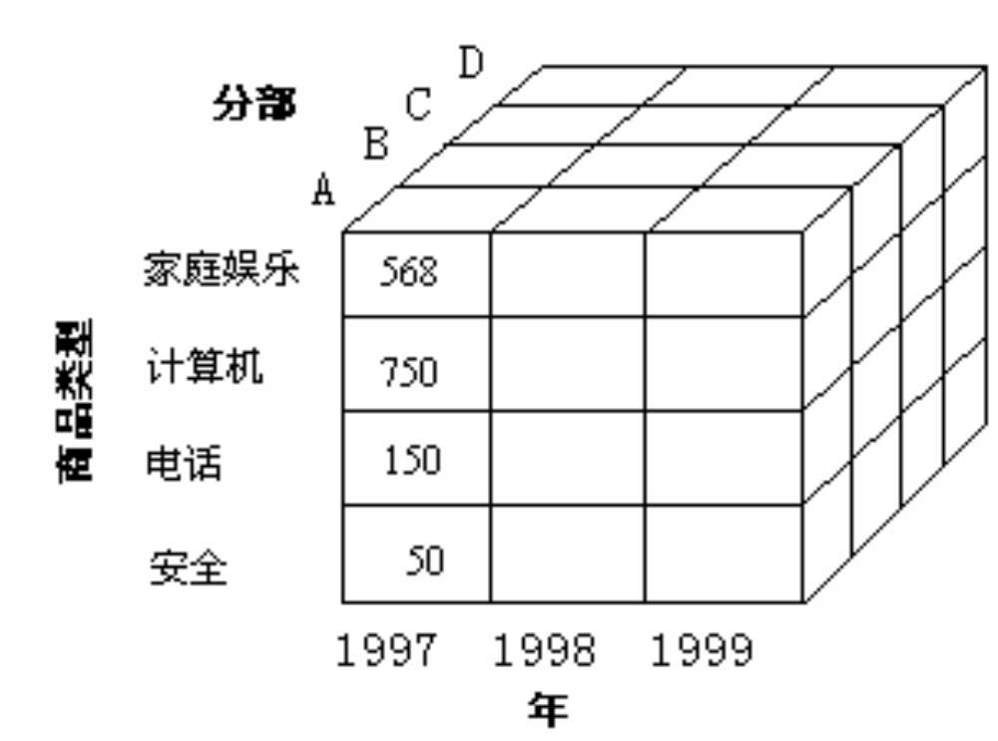
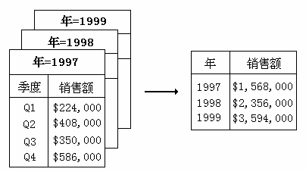
数据立方体聚集
数据立方体存储多维聚集信息
  某抽象层上建的数据立方体称为方体(cuboid)
  最底层建的方体称为基本方体(base cuboid)
  最高层的立方体称为 顶点方体(apex cuboid)
每个更高层的抽象将减少数据的规模
使用合适的抽象层上的数据
  对数据立方体聚集得到与任务相关的最小立方体

Slide 34
数据压缩 Data Compression
字符串压缩
  有丰富的理论和调优的算法
  典型的是有损压缩；
  但只有有限的操作是可可行的
音频/视频压缩
  通常有损压缩，逐步细化
  有时小片段的信号可重构，而不需要重建整个信号
时间序列不是音频
  通常短，随时间缓慢变化
维度和数值规约可以被看成是数据压缩的一种形式
Notes:
PCA and Wavelet are forms of data compression also.

Slide 35
数据压缩
Original Data
Compressed
Data
lossless
Original Data
Approximated
lossy

Slide 36

DWT for Image Compression
Image
Low Pass High Pass
Low Pass High Pass
Low Pass High Pass
Discrete wavelet transform(DWT):

Slide 37
维度规约-特征选择
特征选择Feature selection (i.e., 属性子集选择):
  删除不相关/冗余属性，减少数据集维度
  找出最小属性集，类别的数据分布尽可能接近 使用全部属性值的原分布
  减少了发现的模式数目, 容易理解
d个属性，有2^{d} 个可能的属性子集
启发式方法Heuristic methods (因为指数级的可能性):
  局部最优选择，期望获得全局最优解
  逐步向前选择
  逐步向后删除 step-wise backward elimination
  向前选择和向后删除结合
  决策树归纳 decision-tree induction

Slide 38
维度规约-启发式特征选择方法
特征独立性假设下，最好的单个属性: 统计显著性检验方法
  两样本t-test，等
逐步最好特征选择:
  先选出最好的单个属性
  下一个最好的特征加进来, ...
逐步向后删除 :
  重复删除最差的特征
向前选择和向后删除结合
优化分支定界 (Optimal branch and bound)
  使用特征删除和回溯
中止条件各有不同。

Slide 39
维度规约-决策树规约
最初的属性集合:
{A1, A2, A3, A4, A5, A6}
出现在决策树中的属性构成最后的属性子集
A4 ?
A1?
A6?
Class 1
Class 2
Class 1
Class 2
>
最后的集合: {A1, A4, A6}

Slide 40
维度规约-属性/特征产生
Feature Generation 产生新的属性，其可以比原始属性更有效地表示数据的重要信息。
三个一般方法:
  属性提取 Attribute extraction
    特定领域的
  映射数据到新空间
    E.g., 傅立叶变换, wavelet transformation, 流形方法( manifold approaches)
  属性构造
    组合特征
    数据离散化 Data discretization

Slide 41
主成分分析 (PCA)
principal component analysis，K-L变换
找到一个投影，其能表示数据的最大变化
原始数据投影到一个更小的空间中，导致维度减少.
  发现的协方差矩阵的特征向量，用这些特征向量定义新的空间
x₂
e
x₁

Slide 42
主成分分析 (Steps)
给定 p维空间中的N各点, 找到 k ≤ p 个正交向量 (principal components) 可以很好表示原始数据的
  归范化输入数据: 每个属性值位于相同的区间内
  计算 k 个标准正交向量, i.e., principal components
    每个输入的点是这k 个主成分的线性组合
  The principal components are sorted in order of decreasing “significance” or strength
  Since the components are sorted, the size of the data can be reduced by eliminating the weak components(i.e., using the strongest principal components, it is possible to reconstruct a good approximation of the original data)
Works for numeric data only

Slide 43
Principal Component Analysis
X2
Y1
Y2
X1

Slide 44
数值规约
选择替代的、“较小的”数据表示形式
参数方法
  假设数据适合某个模型，估计模型参数，仅存储的参数，并丢弃数据（孤立点除外）
  对数线性模型:
    基于一个较小的维组合的子集来估计 离散属性的多维空间中每个点的概率
非参数方法
  不假定模型
  histograms, clustering, sampling

Slide 45
回归和对数线性模型
线性回归: 数据拟合到一条直线上
  通常使用最小二乘法拟合
多元线性回归
  允许响应变量Y表示为多个预测变量的函数
对数线性模型:
  近似离散的多维概率分布

Slide 46
回归分析
y
研究因变量/响应变量Y(dependent variable/response variable) 对个或多个自变量/解释变量(independent variable / explanatory variable)的相依关系的方法的统称
  参数需要估计以最好的拟合给定的数据
绝大多数情况“最好的拟合”是由最小二乘法(least squares method)实现, 其他的方法也有
Y1
Y1’
y = x + 1
X1
x
用于预测（包括时间序列数据的预测），推断，假设检验和因果关系的建模

Slide 47
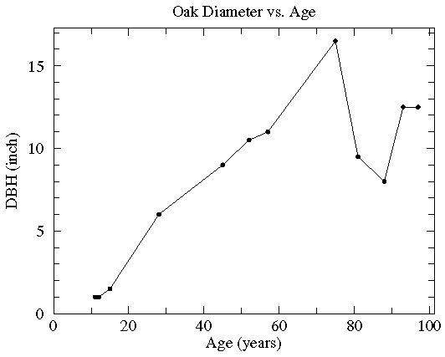
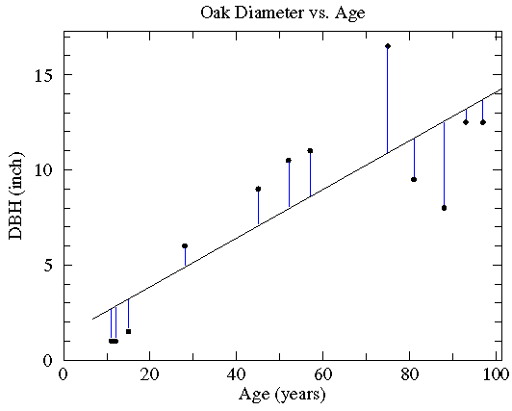
线性回归-用于预测
Y: --diameter at breast height(DBH) ←→ X: -- Age
 | 0 | 1 | 2 | 3 | 4 | 5 | 6 | 7 | 8 | 9 | 10 | 11 | 12
Y | ? | 1.0 | 1.0 | 1.5 | 6.0 | 9.0 | 10.5 | 11 | 16.5 | 9.5 | 8.0 | 12.5 | 12.5
X | 34 | 11 | 12 | 15 | 28 | 45 | 52 | 57 | 75 | 81 | 88 | 93 | 97

Slide 48
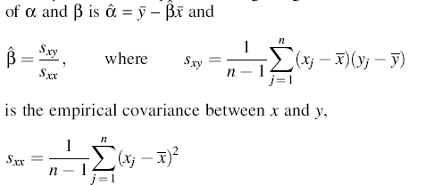

线性回归(cont.)
Given x, construct the linear regression model for y against x as:
Least squares estimation of y given variable x is:

Slide 49
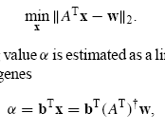
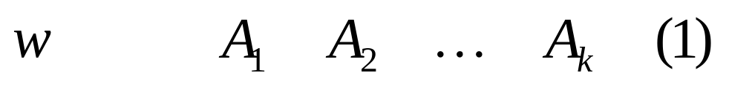
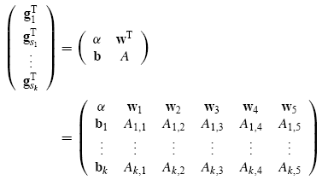
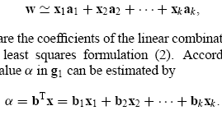
多元线性回归
响应变量: w，自变量: A1,A2,…,Ak.
“5” 样本数目

Slide 50

直方图Histograms
把数据划分成不相交的子集或桶
一维时可用动态规划优化构建
涉及量化问题

Slide 51
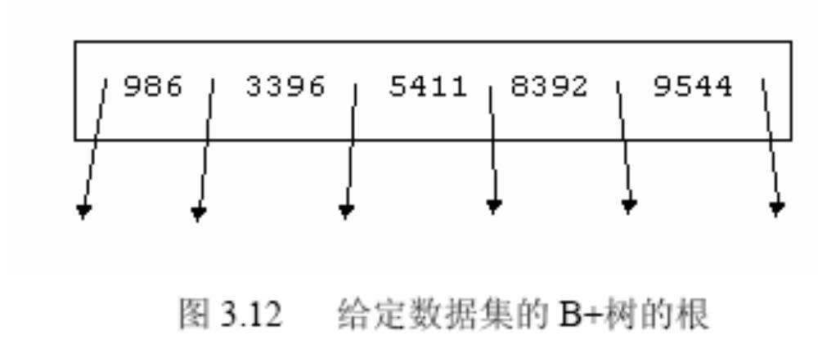
聚类Clustering
将对象划分成集/簇, 用簇的表示替换实际数据
  技术的有效性依赖于数据的质量
使用层次聚类，并多维索引树结构存放
非常多的聚类算法和定义

Slide 52
抽样Sampling
抽样: 获得一个小的样本集s来表示整个数据集 N
允许一个挖据算法运行复杂度子线性于样本大小
关键原则:选择一个有代表性的数据子集
  数据偏斜时简单随机抽样的性能很差
  发展适应抽样方法：分层抽样
Note: Sampling may not reduce database I/Os (page at a time)

Slide 53
抽样类型 Types of Sampling
简单随机抽样 Simple random sampling
  相同的概率选择任何特定项目
无放回抽样 Sampling without replacement
  Once an object is selected, it is removed from the population
放回抽样Sampling with replacement
  一个被抽中的目标不从总体中去除
分层抽样 Stratified sampling:
  把数据分成不相交部分(层), 然后从每个层抽样(按比例/大约相同比例的数据)
  偏斜数据

Slide 54
Sampling: With or without Replacement
SRSWOR
(simple random
sample without
replacement)
SRSWR
Raw Data

Slide 55
Sampling: Cluster or Stratified Sampling
Raw Data
Cluster/Stratified Sample

Slide 56
第2章: 数据预处理
为什么预处理数据?
数据清理
数据集成
数据归约
离散化和概念分层产生
小结

Slide 57
离散化 Discretization和概念分成
三种类型属性:
  名义 — values from an unordered set， color, profession
  顺序数 — values from an ordered set , e.g., military or academic rank
  连续 — real numbers
离散化 Discretization: 把连续属性的区域分成区间
  区间标号可以代替实际数据值
  利用离散化减少数据量
  有监督 vs. 无监督：是否使用类的信息
  某个属性上可以递归离散化
  分裂 Split (top-down) vs. 合并merge (bottom-up)
    自顶向下：由一个/几个点开始递归划分整个属性区间
递归离散化属性，产生属性值分层/多分辨率划分：概念分层

Slide 58
数值数据离散化/概念分层
分箱 Binning(Top-down split, unsupervised)
直方图（Top-down split, unsupervised）
聚类 (unsupervised, top-down split or bottom-up merge)
基于χ² 分析的区间合并(unsupervised, bottom-up merge)
基于熵 Entropy-based discretization
根据自然划分

Slide 59




不用类别(Binning vs. Clustering)
Data
Equal interval width (binning)
Equal frequency (binning)
K-means clustering leads to better results

Slide 60




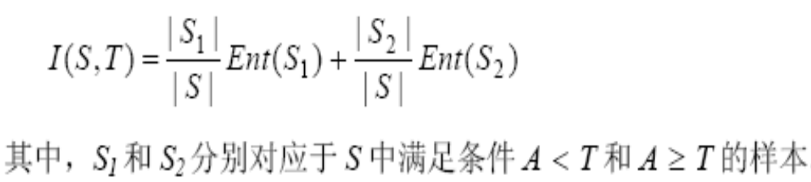
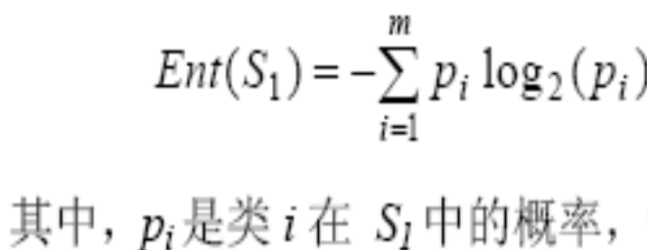


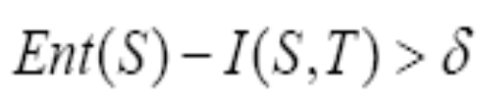
基于熵Entropy的离散化

Slide 61
Chi-merge离散化
Chi-merge: χ²-based discretization
  有监督: use class information
  自低向上: find the best neighboring intervals (具有相似的类别分布, i.e., low χ² values) to merge
  递归地合并, until a predefined stopping condition

Slide 62
由自然划分离散化
3-4-5 规则
  如果最高有效位包含 3, 6, 7 or 9 个不同的值, partition the range into 3 个等宽区间（7：2-3-2分成3个区间）
  2, 4, or 8 不同的值, 区域分成 4 个等宽区间
  1, 5, or 10 不同的值, 区域分成5 个等宽区间
  类似地，逐层使用此规则

Slide 63
分类数据的概念分层 Categorical Data
用户/专家在模式级显式地指定属性的偏序
  street<city<state<country
通过显式数据分组说明分层
  {厄巴纳，香槟，芝加哥}<Illinois
只说明属性集
  系统自动产生属性偏序，根据 每个属性下不同值的数据
  启发式规则：相比低层，高层概念的属性通常有较少取值
  E.g., street < city <state < country
只说明部分属性值

Slide 64
自动产生概念分层
Some concept hierarchies can be automatically generated based on the analysis of the number of distinct values per attribute in the given data set
  含不同值最多的属性放在层次的最低层
  Note: Exception—weekday, month, quarter, year
country
15 distinct values
province_or_ state
65 distinct values
city
3567 distinct values
street
674,339 distinct values

Slide 65
Summary
Data preparation is a big issue for both warehousing and mining
Data preparation includes
  Data cleaning and data integration
  Data reduction and feature selection
  Discretization
A lot a methods have been developed but still an active area of research

Slide 66
Data Reduction, Transformation, Integration
Data Quality
Major Tasks in Data Preprocessing
Data Cleaning and Data Integration
  Data Cleaning
    i. Missing Data and Misguided Missing Data
    ii. Noisy Data
    iii. Data Cleaning as a Process
  Data Integration Methods
Data Reduction
  Data Reduction Strategies
  Dimensionality Reduction
    i. Principal Component analysis
    ii. Feature Subset Selection
    iii. Feature Creation
  Numerosity Reduction
    i. Parametric Data Reduction: Regression and Log-Linear Models
    ii. Mapping Data to a New Space: Wavelet Transformation
    iii. Data Cube aggregation
    iv. Data Compression
    v. Histogram analysis
    vi. Clustering
    vii. Sampling: Sampling without Replacement, Stratified Sampling
Data Transformation and Data Discretization
  Data Transformation: Normalization
  Data Discretization Methods
    i. Binning
    ii. Cluster Analysis
    iii. Discretization Using Class Labels: Entropy-Based Discretization
    iv. Discretization Without Using Class Labels: Interval Merge by Â2 Analysis
  Concept Hierarchy and Its Formation
    i. Concept Hierarchy Generation for Numerical Data
    ii. Concept Hierarchy Generation for Categorical Data
    iii. Automatic Concept Hierarchy Generation

Slide 67
References
E. Rahm and H. H. Do. Data Cleaning: Problems and Current Approaches. IEEE Bulletin of the Technical Committee on Data Engineering. Vol.23, No.4
D. P. Ballou and G. K. Tayi. Enhancing data quality in data warehouse environments. Communications of ACM, 42:73-78, 1999.
H.V. Jagadish et al., Special Issue on Data Reduction Techniques. Bulletin of the Technical Committee on Data Engineering, 20(4), December 1997.
A. Maydanchik, Challenges of Efficient Data Cleansing (DM Review - Data Quality resource portal)
D. Pyle. Data Preparation for Data Mining. Morgan Kaufmann, 1999.
D. Quass. A Framework for research in Data Cleaning. (Draft 1999)
V. Raman and J. Hellerstein. Potters Wheel: An Interactive Framework for Data Cleaning and Transformation, VLDB’2001.
T. Redman. Data Quality: Management and Technology. Bantam Books, New York, 1992.
Y. Wand and R. Wang. Anchoring data quality dimensions ontological foundations. Communications of ACM, 39:86-95, 1996.
R. Wang, V. Storey, and C. Firth. A framework for analysis of data quality research. IEEE Trans. Knowledge and Data Engineering, 7:623-640, 1995.
http://www.cs.ucla.edu/classes/spring01/cs240b/notes/data-integration1.pdf

